Slide 1
Machine Learning

Slide 2
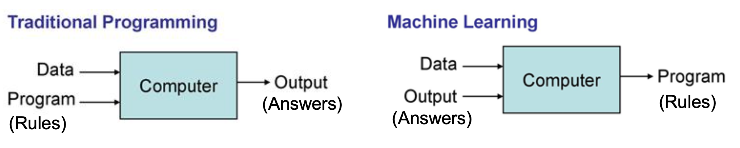
What is the Machine Learning?
기계가 일일 코드로 명시하지 않은 동작을 데이터로부터 학습하여
실행할 수 있도록 하는 알고리즘을 개발하는 연구 분야, Arthur Sauel(1959)

Slide 3
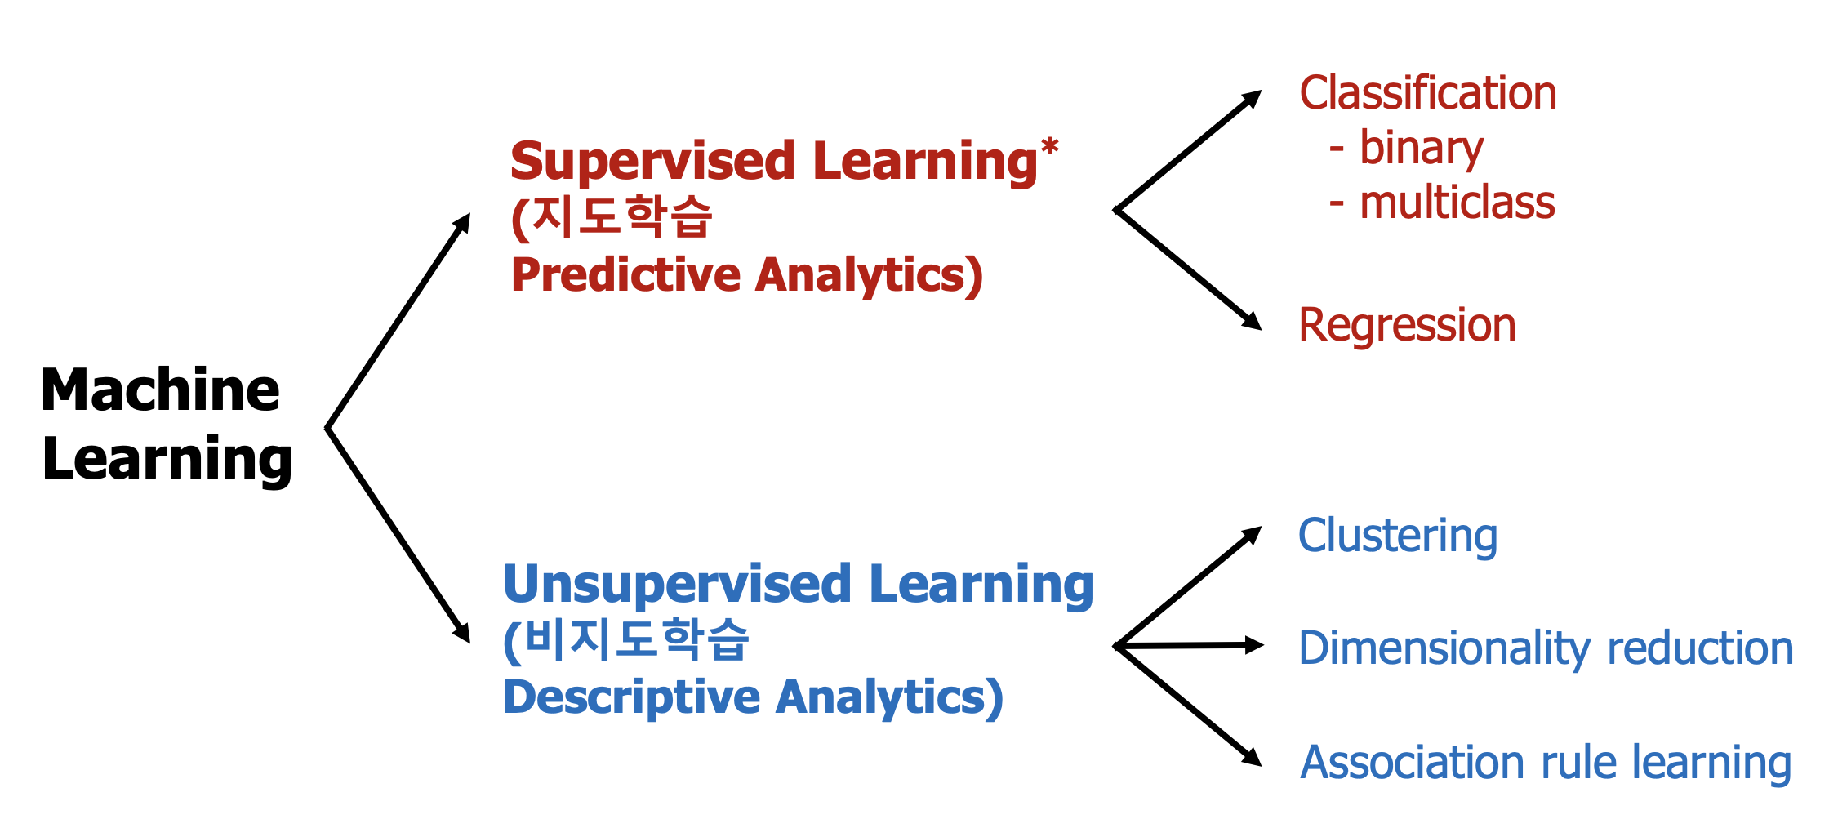
Category of ML

Slide 4
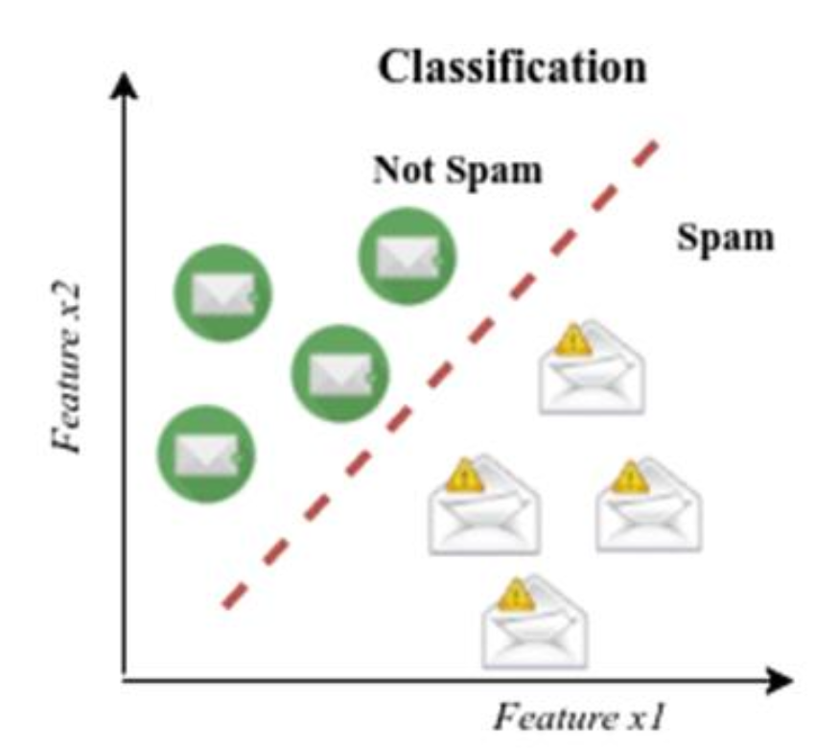
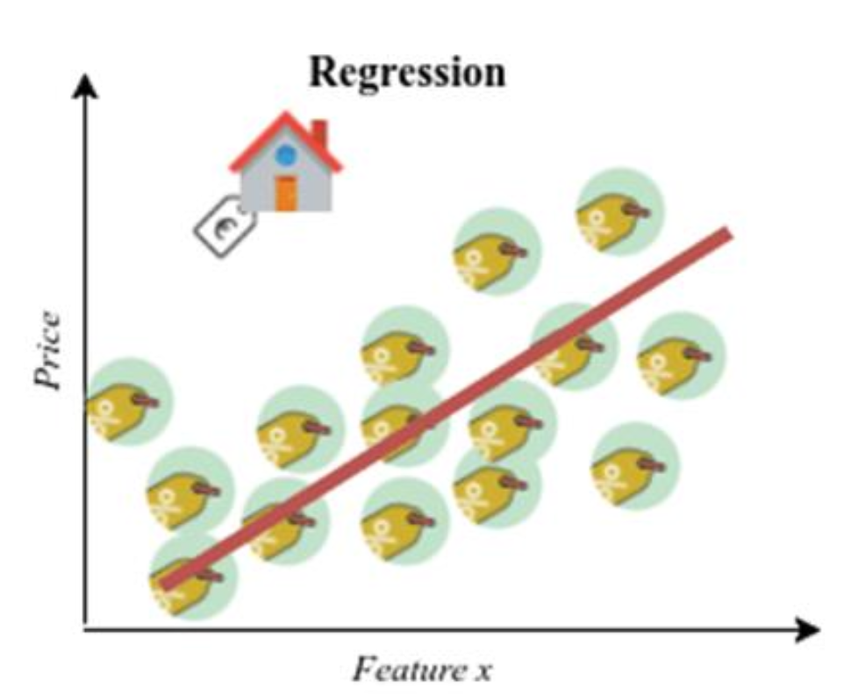
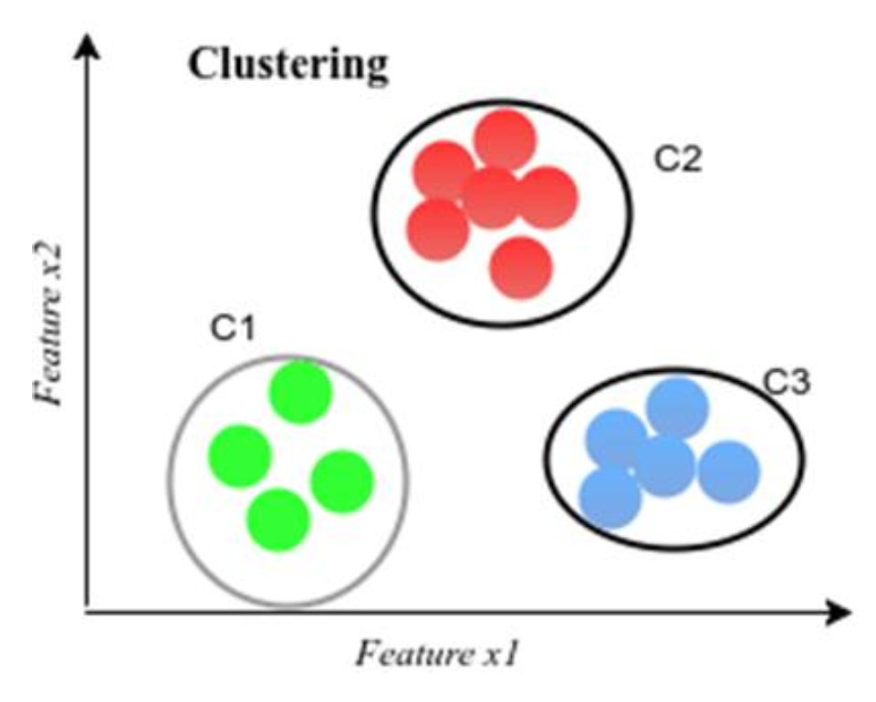

Slide 5
ML-Pipeline
데이터
모델 선정
모델 학습
학습된 모델 활용하여 예측

Slide 6
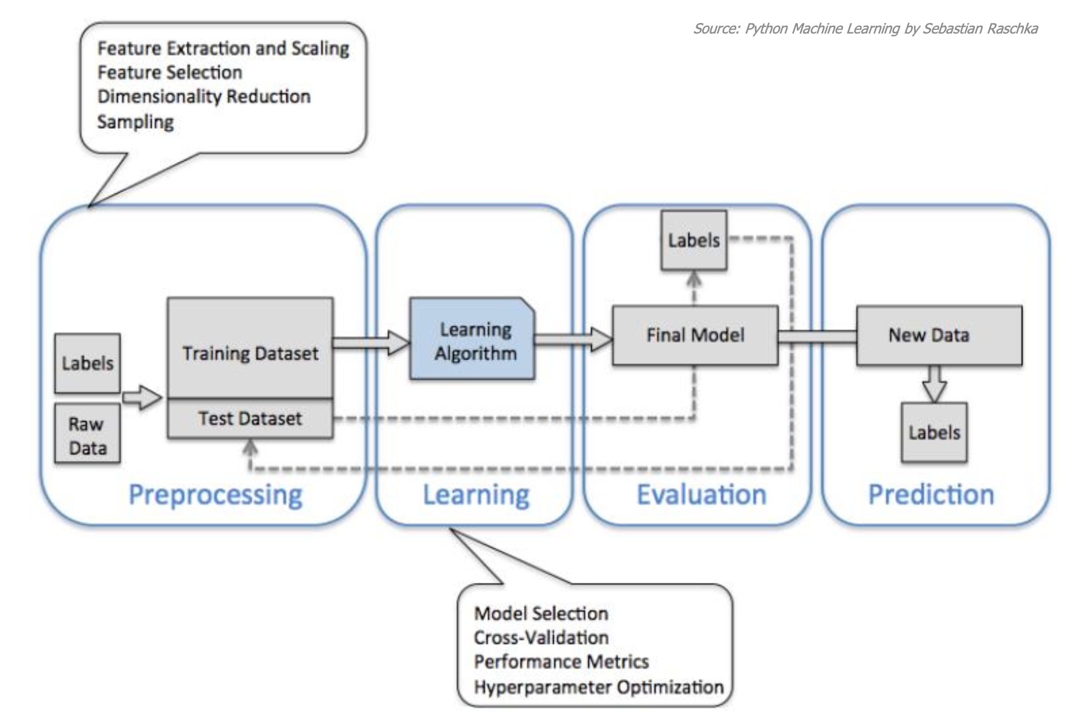
Overview of ML

Slide 7
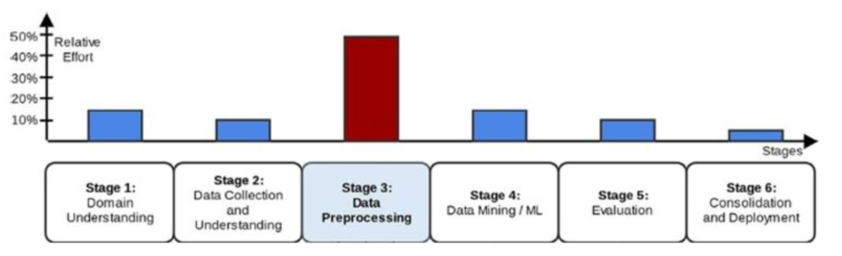
ML Workflow

Slide 8
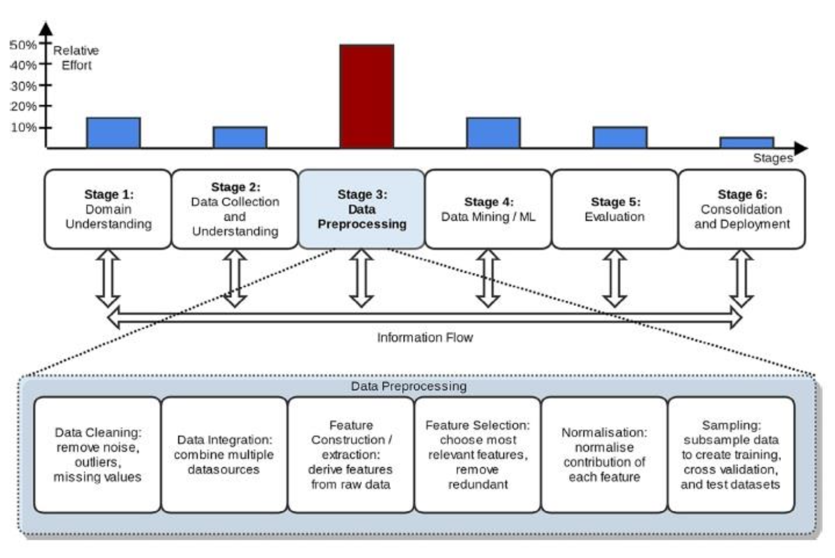
Data Preprocessing

Slide 9
Naming Conventions
Features = predictor variables = independent variables
Class = target data = dependent variable = 라벨링 데이터

Slide 10
Machine Learning

Slide 11
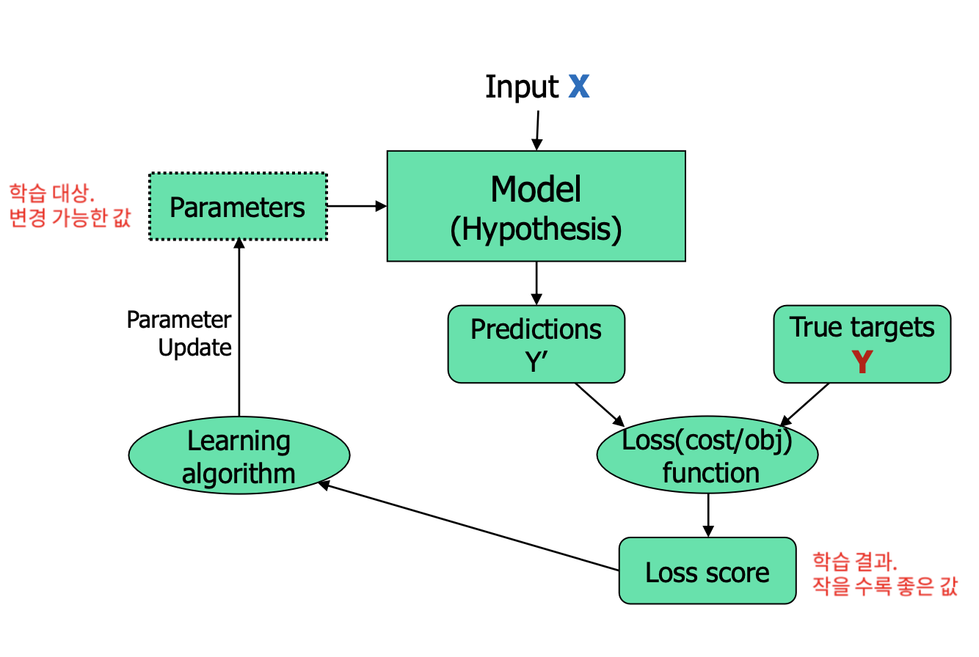
How Machine Learning works

Slide 12
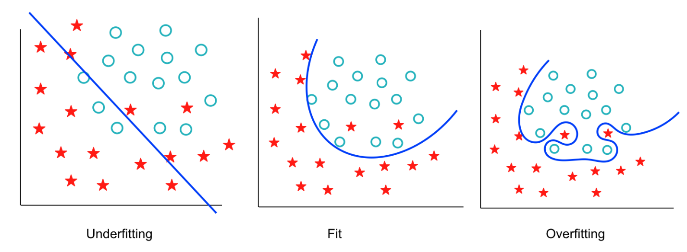
Overfitting vs Underfitting
Overfitting(과대적합) 모델이 데이터에 필요이상으로 적합한 모델 데이터 내에 존재하는 규칙 뿐만 아니라 불완전한 레코드도 학습
Underfitting(과소적합) 모델이 데이터에 제대로 적합하지 못한 모델 데이터 내에 존재하는 규칙도 제대로 학습하지 못함

Slide 13
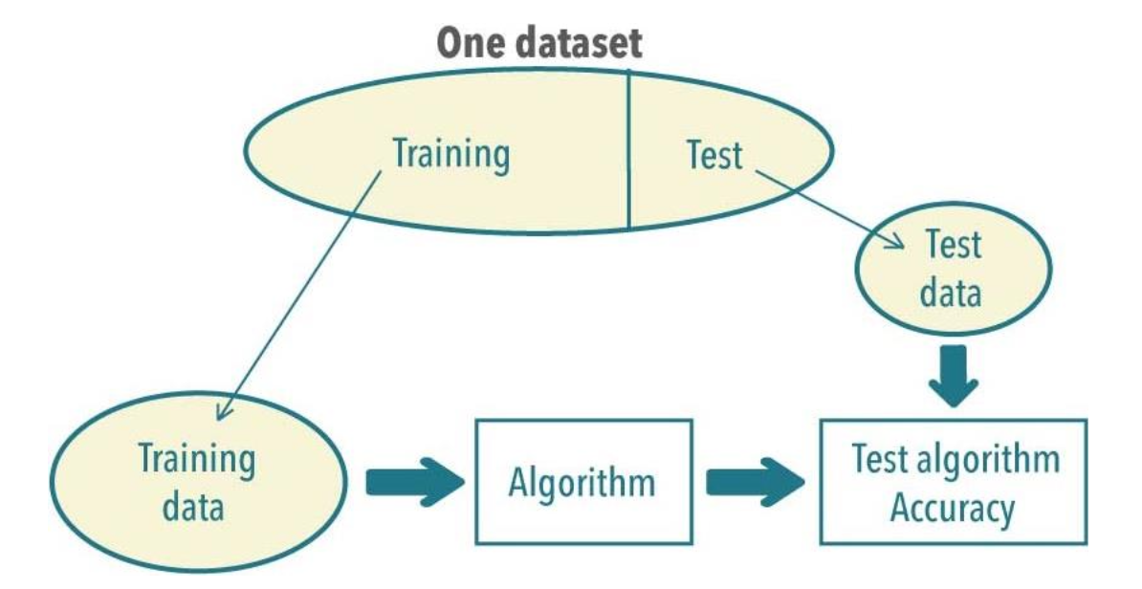
데이터 분할(Data Partitioning)
모형의 Overfitting 여부(일반화 가능성)를 검증하기 위해 데이터를 학습용과 평가용으로 분리
학습데이터 (Training data) -> 모형적합(Model Fitting)
평가데이터(Test data) -> 모형적합(Model Fitting)
60%(학습) - 40%(평가) 분할, 75% - 25% 분할을 주로 사용

Slide 14
Limitation of Machine Learning
과적합 또는 과도한 일반화 문제
정답이 있는 대량 데이터 필요
도출 결과의 설명력 부족(Explainability problem)
기존 학습 모델의 재사용 어려움(Domain complexity)
샘플링 잡음 및 편향 문제(Sampling noise or Bias)

Slide 15
Sklearn.metrics import *

Slide 16
Sklearn.metrics import *

